Slide 1

OSCPでは教わらない
便利な使い方!
by gyoza_beer

Slide 2
自己紹介
名前：gyoza_beer
仕事：SOCの要件定義～運用 など
趣味：Hack The Box、CTF、Apex
2023年8月にOSPCのEXAMを受けたがAD攻略できず撃沈。。。
今年中に再受験予定です。

Slide 3
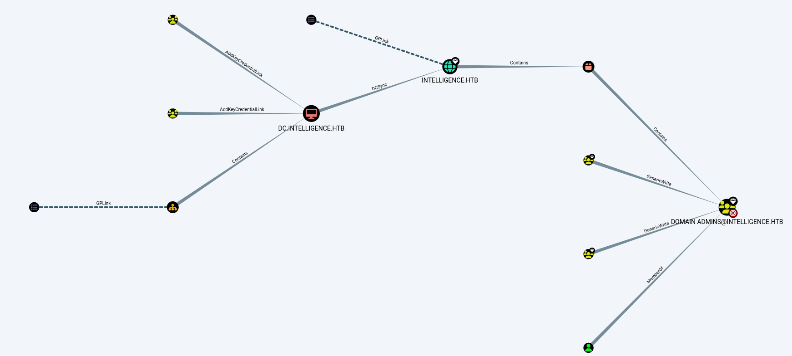
BLOODHOUNDとは
ADの情報を抽出し、ユーザやグループの関係性をグラフ化するツール
ドメインのAdmin権限の取得をする経路を探す時に使う

Slide 4
BLOODHOUNDの使用条件
いつ使うの？
→1つのドメインユーザ（Administratorでなくて良い）のユーザ名・パスワードがわかった時。
どうやって使うの？
→【Windowsから実行】 AD配下のPCにログイン後、SharpHoundを配送する。AD情報を抽出し、ZIPでKaliにダウンロードする。 その後、Kali内のBLOODHOUNDでグラフ化する。 (2023年8月に大きな仕様変更があり、Dockerの使用が推奨になった。詳細はP.8参考ページから確認)
→【Kali Linuxから実行】←オススメ
ADに直接bloodhound-pytonを実行する。攻撃対象へのログインは不要。
抽出されたjson形式のAD情報をBLOODHOUNDでグラフ化する。 使用ポートはADが基本的に使用するもの（389・636・445・88・3268・3269）。

Slide 5
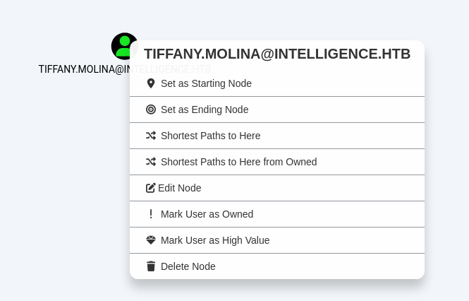
BLOODHOUNDの使い方 1/2
スタートを決める！
ユーザ名・パスワードを取得したドメインユーザに対してMark User as Owned（ドクロ）をつける。

Slide 6
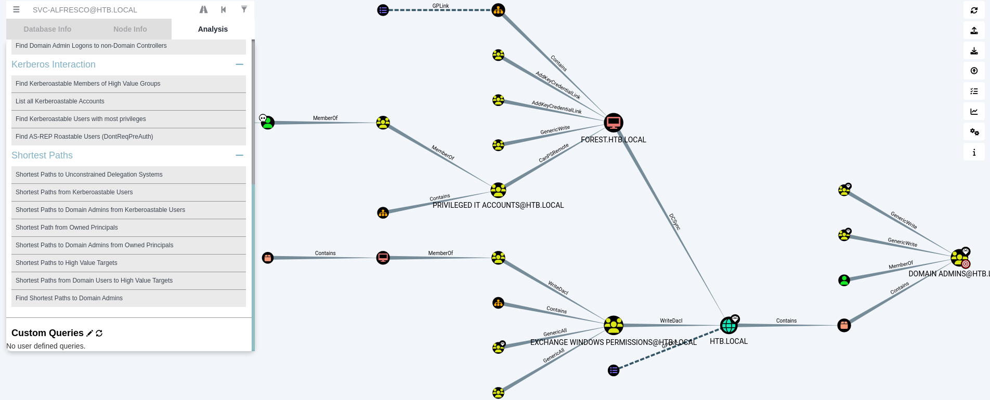

BLOODHOUNDの使い方 2/2
スタートからゴールまでをたどる！
Find Shortest Paths to Domain Adminsを実行し、先程のOwned（ドクロ）が付いたアカウントから、Domain Adminsグループまでの経路をたどる。
※上手の経路では、FOREST.HTB.LOCALのLOCAL ADMINが取得できないためDCSyncが実行できない

Slide 7
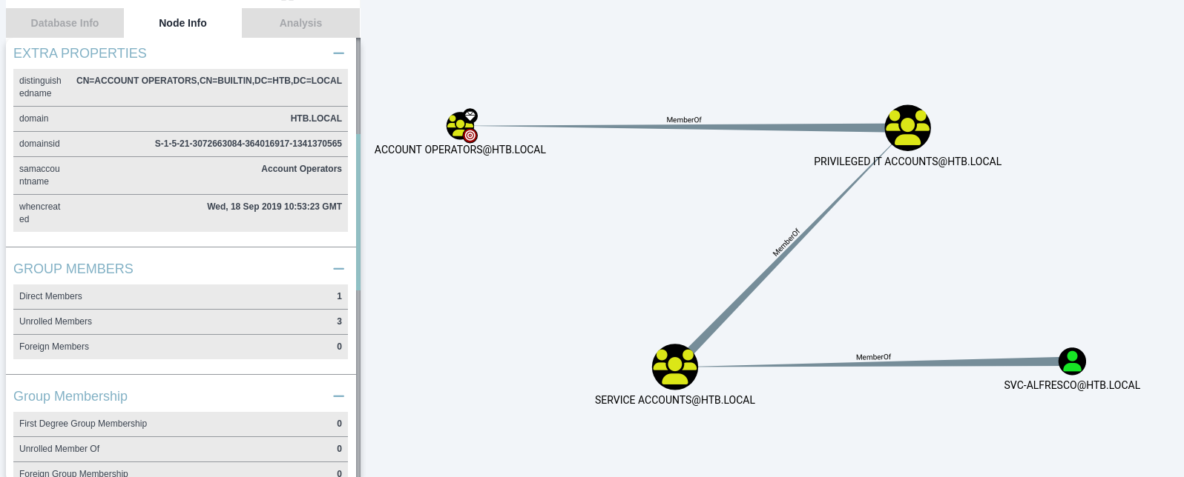
BLOODHOUNDの便利な使い方 1/3
ゴールからスタートを見つける！
Find Shortest Paths to Domain Adminsの末端のNode InfoからUnrolled Membersをたどる。
ドメインユーザを見つけたら、そのユーザに対する攻撃方法を考える。

Slide 8
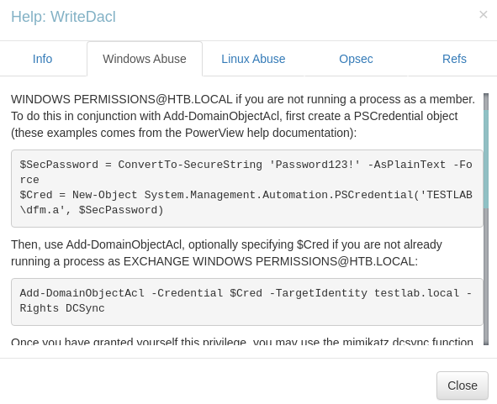
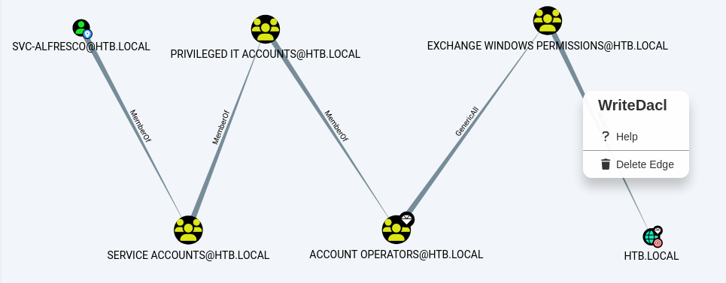
BLOODHOUNDの便利な使い方 2/3
HELPを読む！
経路を右クリックすると表示されるHELP画面から、Windows Abuseを見ると、攻撃コードが書いてある。
攻撃コードはオプションの変更が必要な場合もある。適宜Google検索し公式ドキュメント等を見ると良い。

Slide 9
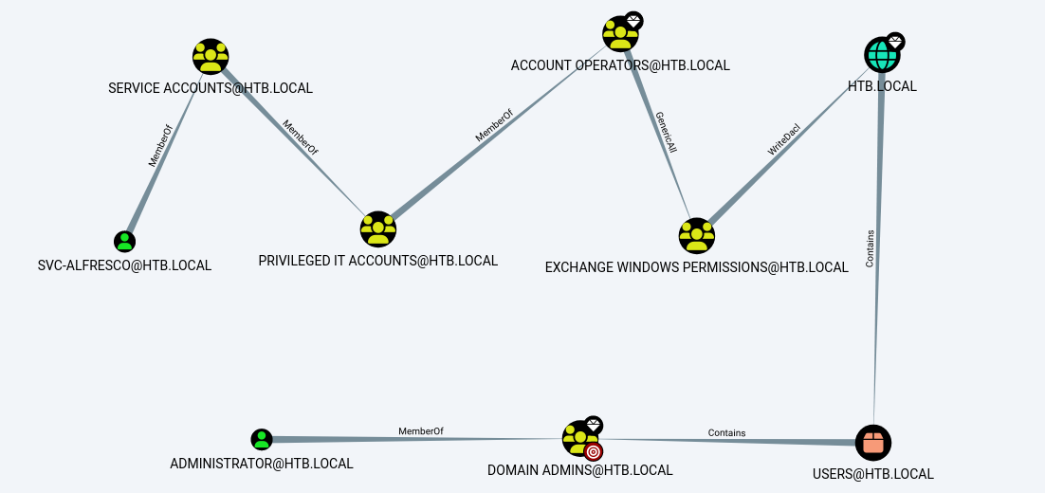
BLOODHOUNDの便利な使い方 3/3
不要なNodeを消す！
不要なNodeを右クリックし、Delete Nodeをすると、「Shortest Paths」が変わる。
その状態で、Find Shortest Paths to Domain Adminsを実行すると先程より長い結果が出力される。

Slide 10
参考
BLOODHOUNDの有償版・無償版の比較
https://devblog.lac.co.jp/entry/20231012
BLOODHOUNDダウンロード元
https://github.com/BloodHoundAD
BLOODHOUNDを使用するHTBマシーン
https://www.youtube.com/watch?v=H9FcE_FMZio
https://www.youtube.com/watch?v=Jg_BjkxdtsE

Slide 11



